Slide 1
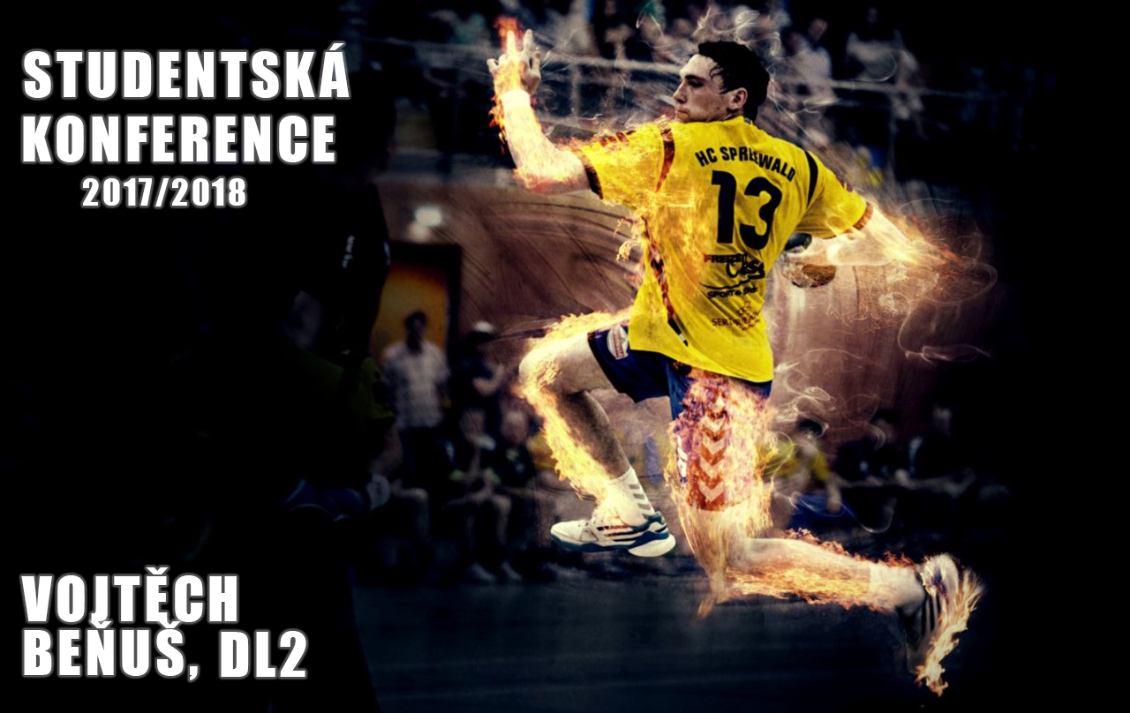
HÁZENÁ
Vedoucí práce: Mgr. J. Kulíšková

Slide 2
Osnova
Témata jsou:
  historie házené
  současná házená z pohledu vybavení
  hřiště
  pravidla
  rozhodčí
  organizace „česká házená“
  extraliga
  otázky a odpovědi

Slide 3
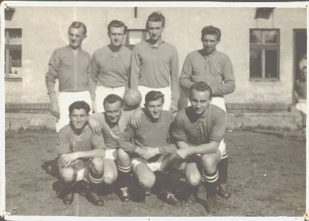
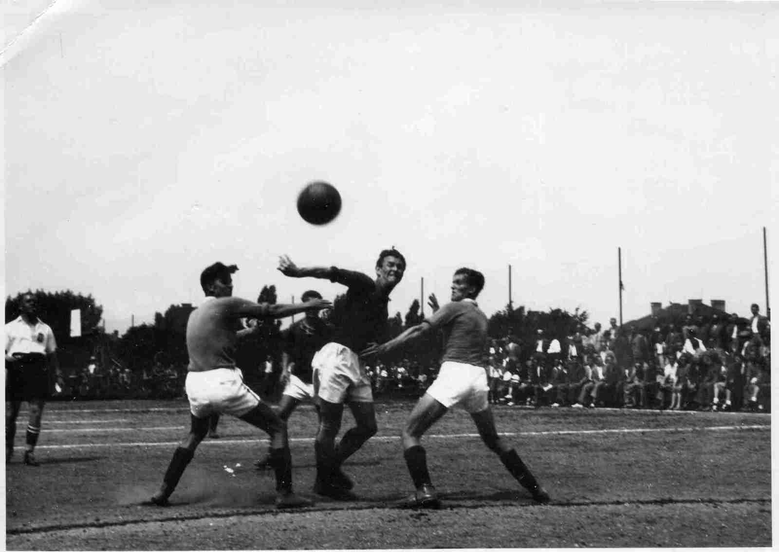
Historie házené
Vymyslel ji dánský učitel Holger Nielsen r. 1898.
První pravidla vyšla v r. 1906.
Německu v r. 1911 vznikla varianta hry.
Klíčový krok byl v r. 1934, kdy kongres IAHF ve Stockholmu uznal skandinávská pravidla.
První mistrovství světa mužů bylo v r. 1938.
V r. 1946 vznikla Mezinárodní federace házené (IHF).
R. 1972 se zařadila do programu olympijských her.
První oficiální zápas v Československu bylo v r. 1947, kde se utkaly týmy TJ Sokol Úvaly a ZJS Sparta Bratrstv.

Slide 4
Současná házená z pohledu vybavení
Liší od házené
z r. 1898, ať už
z pohledu techniky nebo pravidel.
Jedná se o 107 let vývoje.
Vybavení je rozděleno na hráčské a vybavení na hřišti.

Slide 5
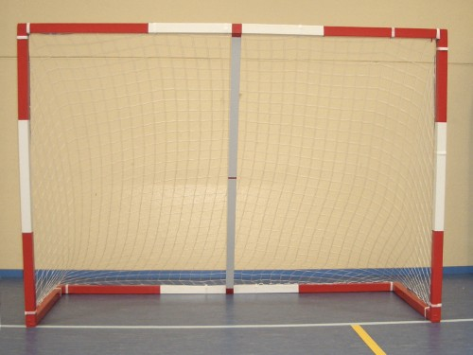
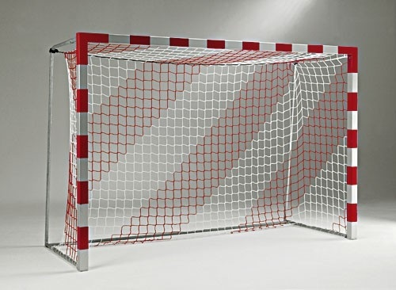
Brány
Mají rozměry 2x3 metry.
Obvyklý materiál je kov.
Povinnost je ukotvit je, aby na někoho nespadly.
Váží až 90 kg.
Musí být barevně odlišné.
Brány se dělí na mini-házenou a na klasickou házenou.

Slide 6
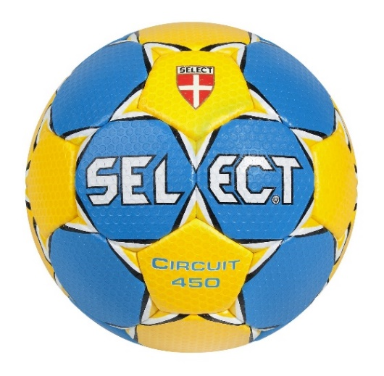
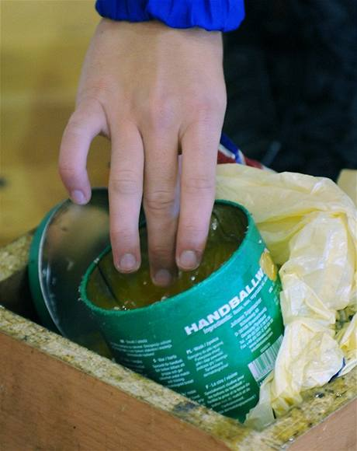
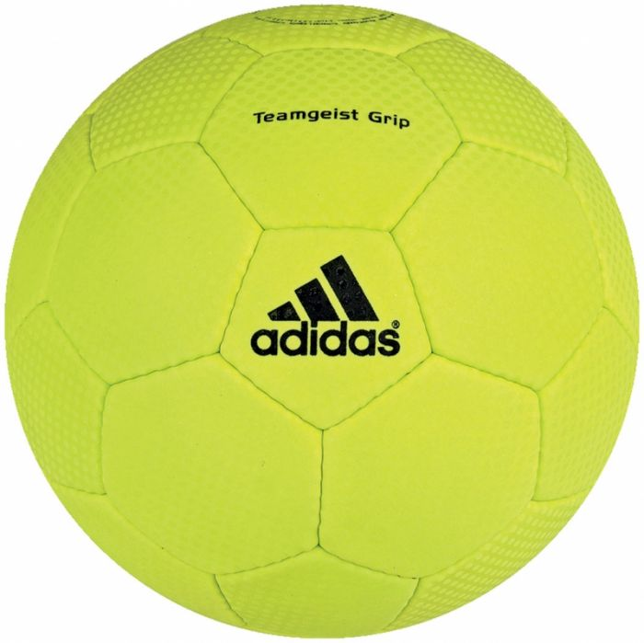
Balony
Vývoj pochází ze starověkého Řecka.
V házené je používán ve čtyřech typech velikostí.
47-49cm - Balon pro nejmenší děti, „minižáky“.
49-52cm - Balon pro mladší žáky.
54-56cm - Balon pro starší žáky a mladší dorost.
56-60cm - Balon pro starší dorostence a pro muže.
Jsou kožené a dobře uchopitelné.
Na lepší úchop se používá štěpařské lepidlo.

Slide 7
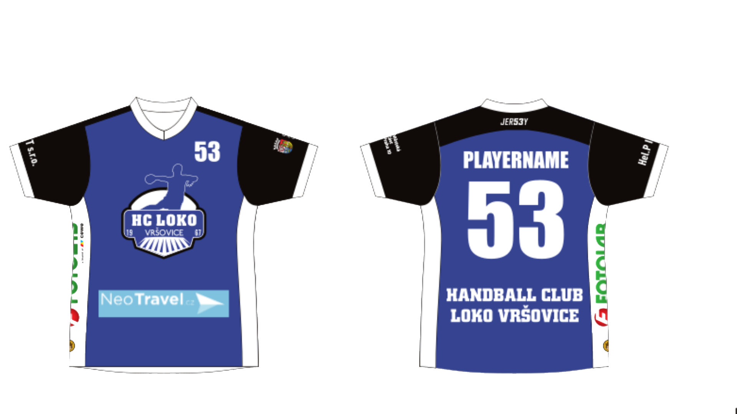
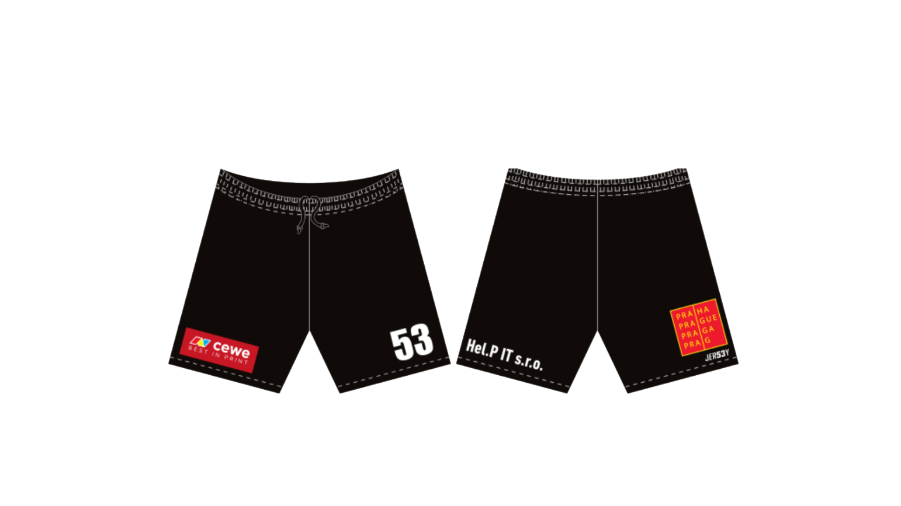
Dresy
Každý tým má za povinnost mít jeden pár.
Číslo hlavně musí byt v zadní části, popřípadě i vpředu.
Musí být i spodní část dresu (trenýrky), na kterých musí být také číslo.
Musí lišit od dresů brankářů.

Slide 8
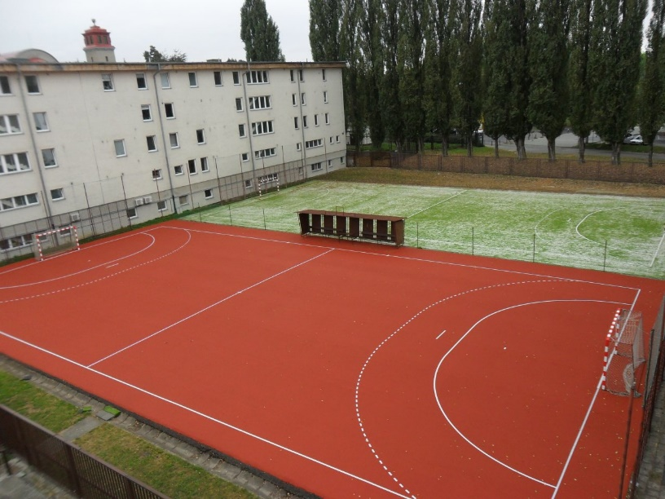
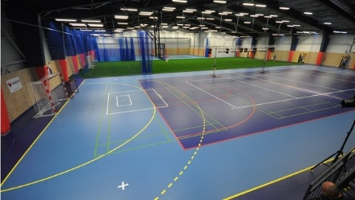
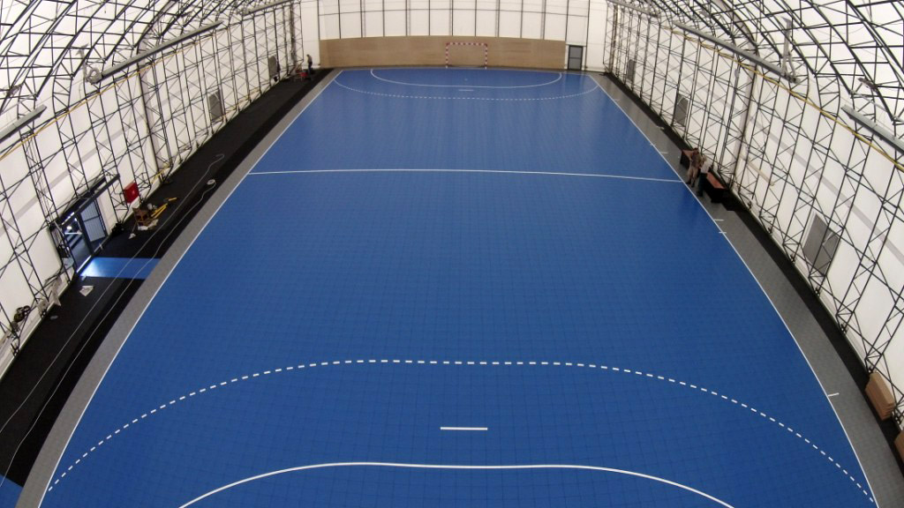
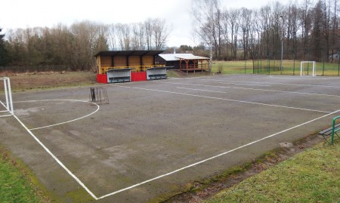
Hřiště
Rozměry jsou 40x20 metrů.
Je rozděleno čárami na:
  4 metrové
  6 metrové
  7 metrové
  9 metrové
  půlová čára
  střídající čára
Nejčastější povrchy jsou:
  Tartan
  palubovka (parkety)
  Beton
  plastové parkety

Slide 9
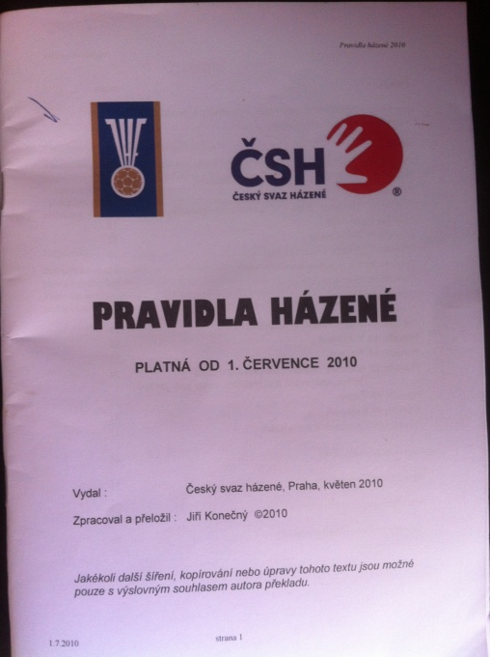
Pravidla
Cílem hráčů je přenést míč do branky soupeře.
Hráč má tři kroky a s jedním driblinkem další tří kroky.
Je zakázáno hrát nohou, pouze brankář smí hrát nohama.
Hřiště musí mít rozměry 40x20 metrů.
  Dělí se na dvě poloviny, na každé polovině je vyznačené brankoviště, které je 6 metrů vzdáleno od branky.
Hraje se na dva poločasy po 30 minutách s 10 minutovou pauzou.
Za hrubý faul se uděluje žlutá karta, dále 2 minuty, další 2 minuty a následovně červená karta, avšak rozhodčí nemusí dodržovat tento řád, může udělit rovnou i červenou kartu.

Slide 10
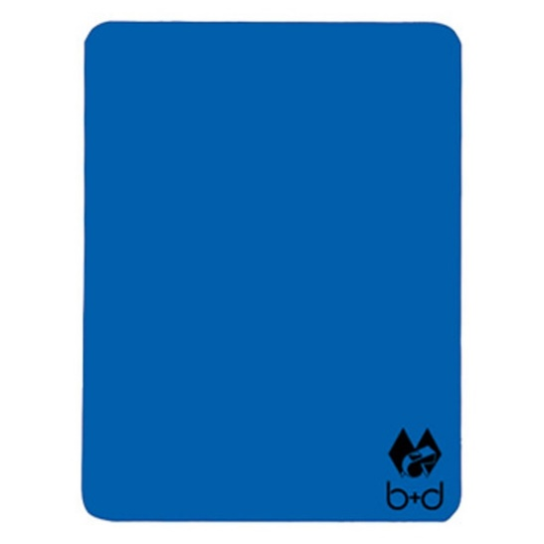
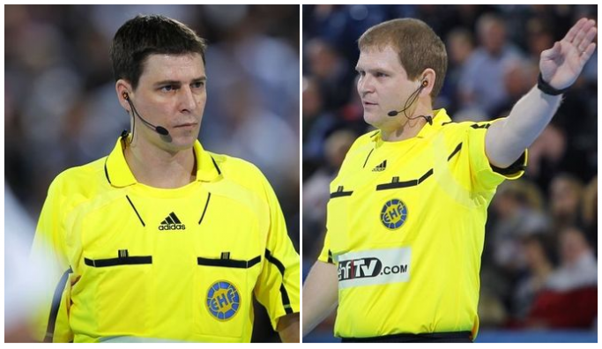
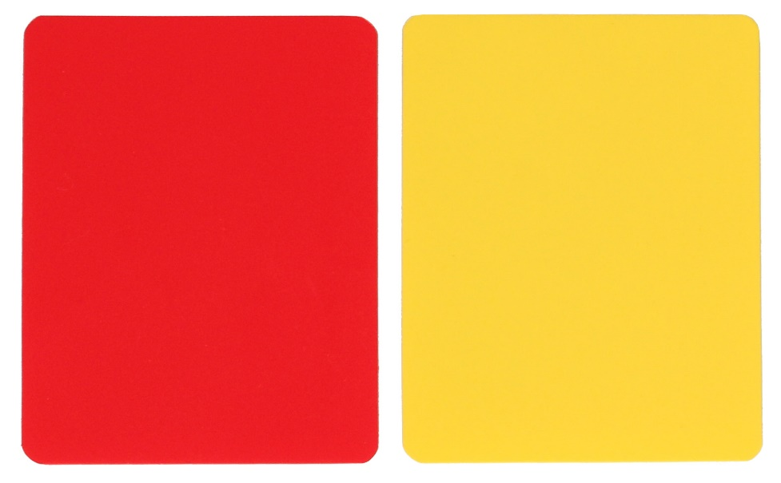
Rozhodčí
Na hřišti se pohybují 2 rozhodčí.
Mají své povinnosti a práva.
Musí vlastnit žlutou, červenou kartu a modrou kartu.
V celostátní házené existuje 6 licencí pro rozhodčí, které jsou: D, C, B, A, EHF A IHF.
Musí mít speciální dresy, které odlišují hráče od rozhodčích.
Chcete-li být rozhodčím, musíte investovat spoustu času do seminářů, zkoušek a praktickým testům.

Slide 11

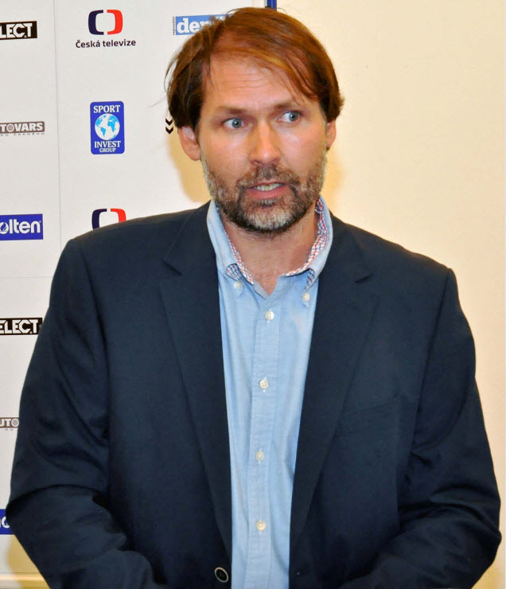
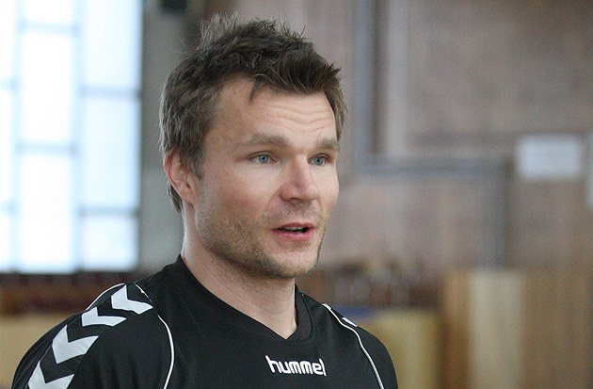
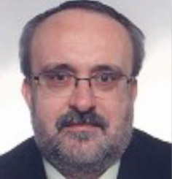
Vznikl v r. 1920
V první polovině 20. století se nazýval „Československý svaz házené a ženských sportů“ (ČSHŽS).
Dnes se stará o celý průběh všech českých soutěží, o rozhodčí, o hráče a o týmy také.
  Prezident je Radek Bendl.
  O soutěžní úsek se stará Ing. Jiří Konečný.
  A českou reprezentaci má na starost Karel Nocar.

Slide 12

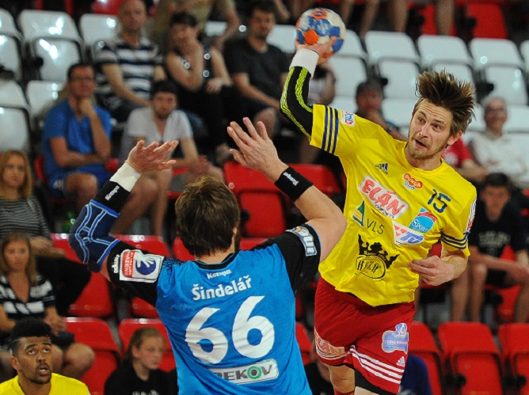
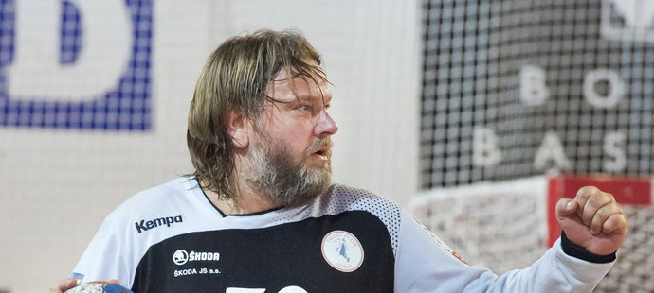
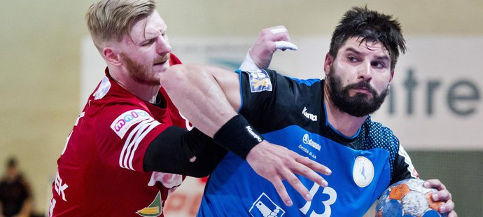
Extraliga
Je nejvyšší ligou v České republice.
Hrají ji pouze muži.
Zápasy jsou každý týden vysílány v televizi.
Soupeří v ní 12 týmů a to jsou: Dukla Praha, HC Zubří, M.A.T. Plzeň, Cement Hranice, SKP Frýdek-Místek, HK FCC Město Lovosice, Baník OKD Karviná, HBC Ronal Jičín, KP Brno, Kopřivnice, Tatran Litovel a HC Zlín.
Do ligy spadá i play-off, ve kterém se utkají nejlépe umístěné týmy (V tabulce nejlepších 6).

Slide 13
Zdroje
http://www.svaz.chf.cz/content.aspx?contentid=2693
https://cs.wikipedia.org/wiki/H%C3%A1zen%C3%A1

Slide 14
Otázky a odpovědi
Máte nějaké otázky?

Slide 15
Děkuji za pozornost!

Slide 16
